Slide 1

JSP 기말 PROJECT
인터넷정보통신과 황채원
Notes:
안녕하세요 스타일링 메이킹을 발표할 황채원, 안유리 입니다.

Slide 2

인물 소개

Slide 3
<회원가입>
<로그인>
<회원탈퇴>
merongForm.jsp
loginForm.jsp
<메인화면>
deleteForm.jsp
main.jsp
merongpro.jsp
testLogin.jsp
deletePro.jsp
DB
DB
DB
<로그아웃>
<회원정보수정>
<회원리스트>
Logout.jsp
updateForm.jsp
lsit.jsp
DB
updatePro.jsp
DB

Slide 4

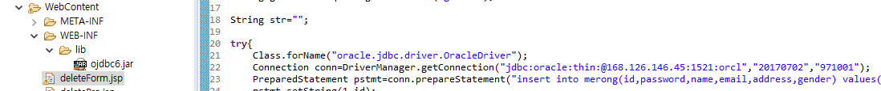
디비연결
Notes:
저희는 아이유를 스타일링 해보았습니다.
이름은 아이유 본명은 이지은이다.

Slide 5
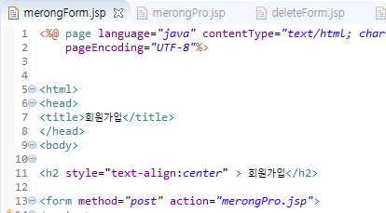
회원가입 PRO로 이동
Notes:
저희는 아이유를 스타일링 해보았습니다.
이름은 아이유 본명은 이지은이다.

Slide 6
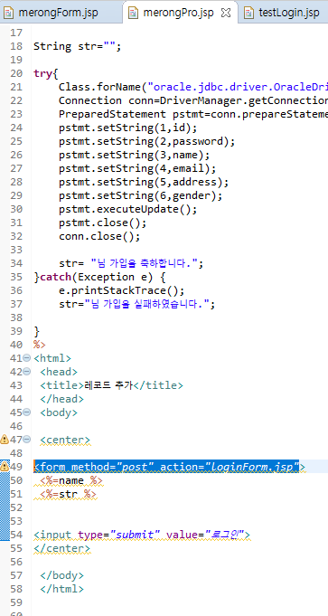
loginForm 으로 이동
Notes:
저희는 아이유를 스타일링 해보았습니다.
이름은 아이유 본명은 이지은이다.

Slide 7
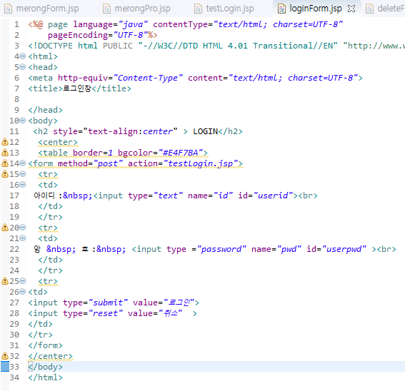
testLogin으로 이동
Notes:
저희는 아이유를 스타일링 해보았습니다.
이름은 아이유 본명은 이지은이다.

Slide 8
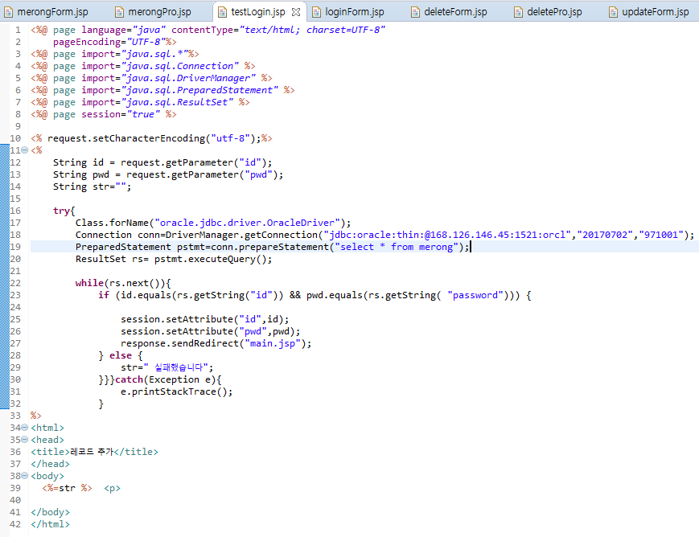
main으로 이동
Notes:
저희는 아이유를 스타일링 해보았습니다.
이름은 아이유 본명은 이지은이다.

Slide 9
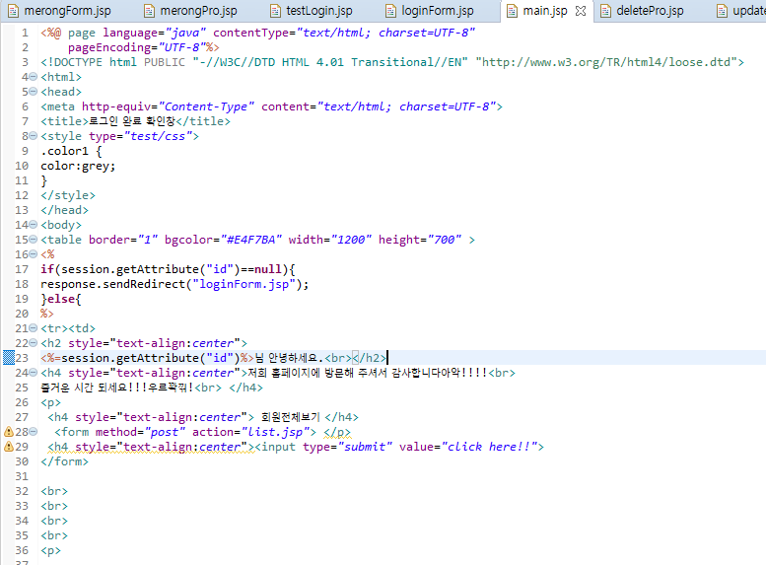
list로 이동
Notes:
저희는 아이유를 스타일링 해보았습니다.
이름은 아이유 본명은 이지은이다.

Slide 10
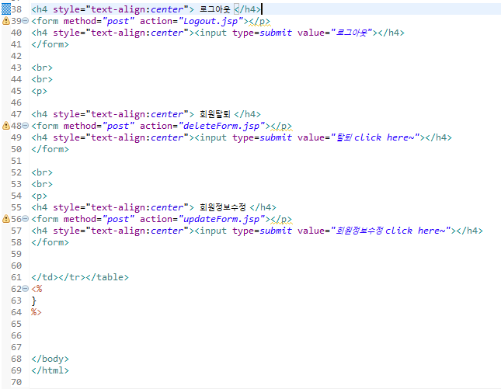
Logout으로 이동
deleteForm으로 이동
updateForm으로 이동
Notes:
저희는 아이유를 스타일링 해보았습니다.
이름은 아이유 본명은 이지은이다.

Slide 11
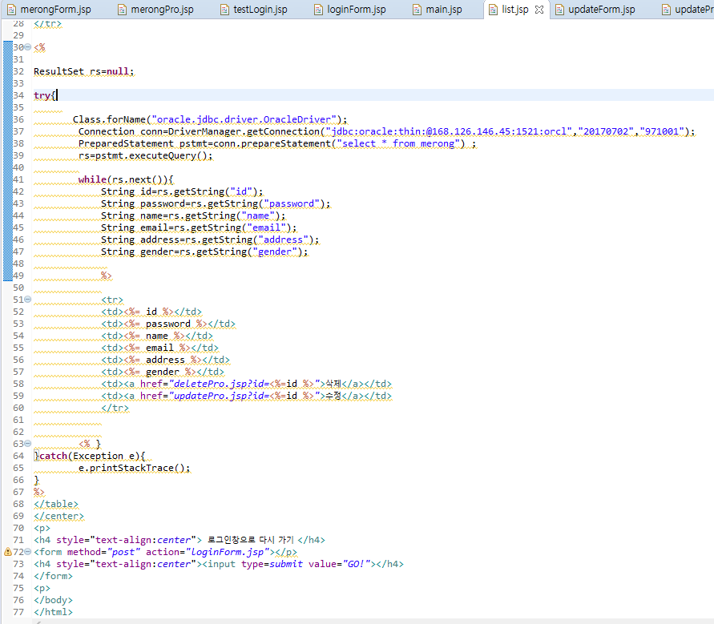
main으로 이동
Notes:
저희는 아이유를 스타일링 해보았습니다.
이름은 아이유 본명은 이지은이다.

